Slide 1
Совет студентов медицинских и фармацевтических вузов при Министерстве здравоохранения РФ
Доклад
«Библиотечный фонд»
Молчанова Анастасия,
зам.председателя Совета,
Северный государственный медицинский университет, г.Архангельск
Рязань, 2013

Slide 2
«Университет – собрание великих умов вокруг хорошей библиотеки»

Slide 3
Итоги ответов вузов:
- Нормы обеспеченности соблюдены у всех
- На всех кафедрах разрешают пользоваться электронными ресурсами на занятиях. Особых препятствий нет. Решается локально.

Slide 4
Электронные библиотеки
- лицензионные библиотечные системы (ЭБС). ЭБС соответствует федеральным государственным образовательным стандартам и отвечает требованиям современного читателя.
- IV части Гражданского кодекса РФ и закона «О библиотечном деле». Правовой статус электронной книги сейчас приравнен по существу к бумажному носителю.
- Вузам и библиотекам некоторые ЭБС предоставляют бесплатный тестовый доступ

Slide 5
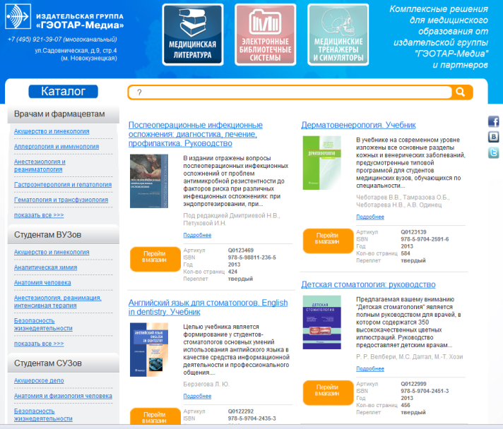

Slide 6
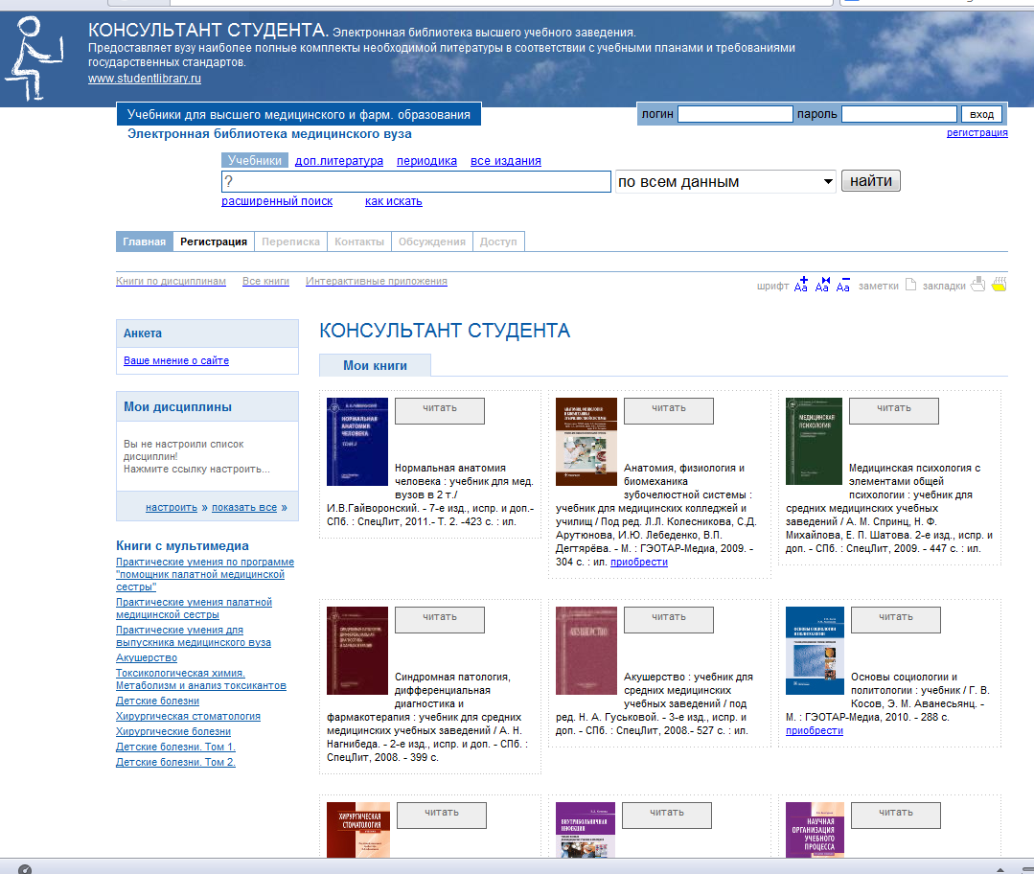
Studmedlib.ru

Slide 7
Медлайн
это самая крупная открытая база данных медицинской информации в мире, в каталог Медлайна входят более 75% всех мировых медицинских изданий. MedLine содержит все статьи, собранные в трех основных медицинских справочниках: International Nursing Indeх, Index Medicus, Indeх tо Dental Litherature.
Основными преимуществами использования "Медлайн" являются:
- Возможность быстро сориентироваться в проблеме на основе кратких содержаний статей (абстрактов);
- Возможность найти наиболее свежую информацию по интересующему вопросу;
- Возможность связаться с авторами медицинской публикации напрямую.
К сожалению, на сегодняшний день, русскоязычного Медлайна не существует.

Slide 8
Доступ к методическим материалам, созданных кафедрами, осуществляется через библиотеку. Они выдаются студентам на руки.
Некоторые приходится покупать. Стоимость около 100 руб.
- Также возможен доступ через интернет.
Возможен свободный доступ к диссертационным работам, защищенных в учебном заведении.
Изданные за последние 10 лет; для дисциплин базовой части гуманитарного, социального и экономического циклов – за последние 5 лет.

Slide 9
-Учебные издания и документы приобретаются по письменной заявке подразделений Академии
Целесообразность?
- На 1 курсе – 8 часов, курс для аспирантов – 2 часа.
Каждый год?
-Учебные комнаты есть не во всех вузах

Slide 10
Форум библиотекарей
«Информационные технологии 2012»
3.Доведение до сведения вышестоящих организаций проблем, существующих в медицинских библиотеках, и путей их решения
5. Рекомендовать мед библиотекам принимать активное участие в корпоративной подписке на электронные ресурсы с целью оптимизации финансовых расходов.

Slide 11
Форум библиотекарей
«Информационные технологии 2012»
Минздраву: 6.2. финансирование корпоративной подписки мед.вузов на лицензионные электронные ресурсы.
6.3. учесть структуру комплектования вузов при разработке лицензионных нормативов, раскрывающих критерии обеспеченности вузов электроннымми ресурсами

Slide 12
Решение:
1. Принять меры по улучшению материально-технического обеспечения библиотеки: обновление и увеличение компьютерного парка, современных сканеров для оцифровки произведений печати, принтеров и др. оргтехники, приобретения лицензионных программ.
2. Рассмотреть возможность создания учебной комнаты во всех общежитиях, где можно готовиться к занятиям, экзаменам.
3. Заключить договоры сотрудничества с ведущими электронными библиотеками страны (ресурсы Ленинской библиотеки, Большой Электронный ресурс центрального издательства) (перечень?)

Slide 13
5. Рассмотреть возможность создания единой базы медицинской литературы, электронных учебников.
6. Рассмотреть возможность закупок книг в личное пользование для обучающихся.
7. Внедрить автоматизированную выдачу книг (т.е закупить трубки-сканеры, сделать электронные читательские билеты)
8. Для расширения информационной грамотности обучающихся возобновить курсы «Основы информационной культуры» на 1 курсе – 8 ч.

Slide 14
unkniga.ru
biblioclub.ru
iqlib.ru
book.ru
meduniver.com

Slide 15
Спасибо
за внимание!

